Slide 1
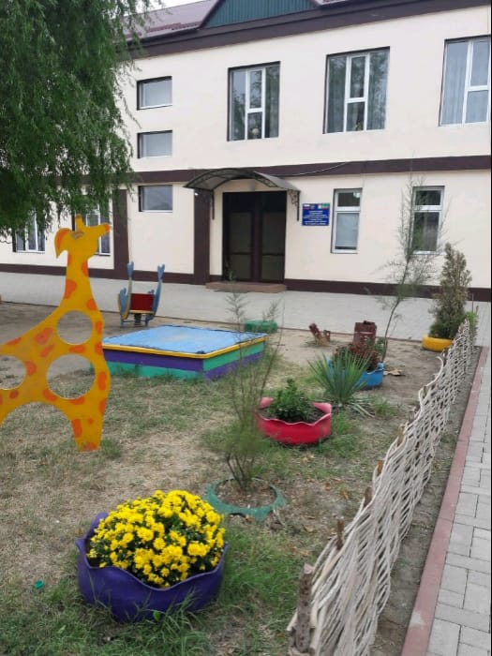
МБДОУ «Детский сад №10 г. Гудермес»
Интернет-
портфолио
воспитателя МБДОУ «Детский сад №10»
Ибрагимовой Элины Юсуповны

Slide 2
Ибрагимова
Элина
Юсуповна
Воспитатель

Slide 3
Воспитание – не сумма мероприятий и приемов, А мудрое общение взрослого с живой душой ребенка. В.Сухомлинский
Я, Ибрагимова Элина Юсуповна, работаю воспитателем четыре года, два года из них в МБДОУ «Детский сад № 10 г. Гудермес».
Я пока ещё неопытный воспитатель, но очень люблю детей! Ведь опыт придет со временем, а любовь в сердце должна жить постоянно! Так и есть, любовь к детям помогает мне в работе каждый день.
Воспитатель постоянно должен совершенствовать свое мастерство, используя достижения педагогической науки и передовой практики. Идти вперед, осваивать инновационные технологии, нетрадиционные методики, но и не должен забывать доброе старое, веками сохраняемое народом. Старинная мудрость напоминает нам: «Человек, не знающий своего прошлого, не знает ничего». Без знания своих корней, традиций своего народа нельзя воспитать полноценного человека, любящего своих родителей, свой дом, свою страну, с уважением относящегося к другим народам.
В своей работе мне приходится творить: шить, рисовать, вязать, лепить, строить, ухаживать за цветами , быть в курсе происходящих событий, следить за новинками в мультипликации и детских фильмах. Чтобы легко поддержать беседу с моими воспитанниками. А также я смеюсь, пою, танцую, играю вместе с ними. Стараюсь избегать монотонности, скуки, серости будничных дней. Дети очень оптимистичны по натуре и очень ценят эти качества в своем наставнике, которому стараются подражать.

Slide 4
Образование
В 2015 году окончила Грозненский педагогический колледж
и получила специальность
«Учитель начальных классов»

Slide 5
Курсы повышения квалификации

Slide 6
Мои достижения

Slide 8
Опыт работы на тему
«Формирование элементарных математических представлений
в самостоятельной деятельности детей»

Slide 9
Цель работы:
способствовать развитию:
познавательной активности,
логического мышления,
умственных способностей,
стремление к самостоятельному познанию и размышлению.

Slide 10
Важные факторы:
запрос общества во всесторонне развитых личностях, которые способны угнаться и даже двигать прогресс, а формирование таких личностей как нам известно начинается в дошкольном возрасте;
тенденция к снижению уровня познания у современных дошкольников. Восприятие готовых образов, действия по шаблону, однотипные игры привели к неспособности детей домысливать, доигрывать, договаривать.

Slide 11
Районный конкурс «Воспитатель года- 2018»

Slide 12
«Воспитатель года-2021» внутри сада

Slide 14
Конкурс «Лучшее национальное блюдо»

Slide 15
В настоящее время я работаю с детьми по теме «Формирование элементарных математических представлений в самостоятельной деятельности детей»
Ребёнок легко путешествует по разным мирам, созданным воображением человека. Сказка – это его стихия. Но ведь математика – это тоже особого рода «выдумка без обмана», это мир идей. Этот мир существует объективно. Ребёнок познаёт мир с помощью органов чувств. И познание неразрывно связано в его опыте с восхищением, информация – с эмоциями. У детей сохраняется непроизвольный характер основных психических процессов – внимания, памяти, мышления, а также эмоциональная лабильность и потребность в эмоциональном комфорте. Однако ведущим типом общения становится ситуативно-деловое. Это означает, что взрослый привлекает ребёнка теперь в первую очередь как партнёр по интересной совместной деятельности. Сверстник пока мало пригоден для исполнения этой роли, поскольку ещё не вполне владеет речью, с ним трудно согласовывать намерения и построить план совместной деятельности.

Slide 17
Открытый показ ООД по ФЭМП

Slide 18
Во второй младшей группе начинает проводиться специальная работа по формированию элементарных математических представлений (ФЭМП). От того, насколько успешно будет организовано первое восприятие количественных отношений и пространственных форм реальных предметов, зависит дальнейшее математическое развитие детей. ФЭМП у младших дошкольников проводится на специально организованных занятиях в различных видах детской деятельности и в повседневных бытовых ситуациях.
С возрастом детей увеличивается длительность занятий: от 15 минут во второй младшей группе до 25—30 минут в подготовительной к школе группе.
Поскольку занятия математикой требуют умственного напряжения, их рекомендуют проводить в середине недели в первую половину дня, сочетать с более подвижными физкультурными, музыкальными занятиями или занятиями по изобразительному искусству.
Каждое занятие занимает свое, строго определенное место в системе занятий по изучению данной программной задачи, темы, раздела, способствуя усвоению программы развития элементарных математических представлений в полном объеме и всеми детьми.

Slide 19
методы организации познавательной деятельности
Экспериментирование
Коллекционирование
Наблюдение
Анализ и синтез
Моделирование
Рассматривание
Беседа
Конструиро
вание
Сюжетно-ролевая игра
Экскурсии

Slide 20
Свою работу по формированию элементарных математических представлений у детей в режимных моментах осуществляю в следующих формах:
Наблюдение. Дети учатся находить круглые, квадратные, треугольные и прямоугольные предметы в определённой обстановке (на улице во время прогулки, во время кормления, умывания, одевания, игр, посещение музыкального, физкультурного залов, игротеки). Использую предметы, приближённые к плоским (колесо, блюдце, поднос, салфетка, настенное панно, циферблат часов, зеркальце). Выясняется, что у этих предметов общее. Обращаю внимание детей, что находится впереди от них, а что осталось сзади; что вверху, а что внизу. Обсуждаем с детьми, что расположено близко (можно достать рукой, достаточно сделать несколько шагов, а что – далеко. Сравниваем удаленность разных предметов: если вертолет, самолет движется по небу, то смотрим куда они летят, к нам или от нас?
2. Дидактическая игра, игровое упражнение «Поезд» - дети распределяют предметы по вагончикам, найдя вещи, имеющие общий признак; «Чего не стало?» - дети запоминают предметы, затем по моему сигналу должны понять что исчезло; «Найди свой домик» - предлагаю детям выбрать любую понравившуюся фигуру и по сигналу даю задание найти свой дом; Чудесный мешочек» - детям предлагаю на ощупь, не видя предмет описать его; и т. д.
.

Slide 21
В. А. Сухомлинский писал:
«Без игры нет, и не может быть полноценного умственного развития».

Slide 22
Игра «Большие, маленькие»

Slide 23
«Весы. Состав числа»

Slide 24
«Чудесный мешочек»

Slide 25
3. Создание коллекций. Коллекционирование как вид деятельности, направлен на развитие познавательной активности дошкольников. Дети со мной и со своими родителями подбирают дома и в группе предметы разной формы (коллекция «Вещи разной формы», «Веселые крышечки» и др.). И предметы из коллекций имеют практическое использование.
4. Рисование на снегу, крупе, лепка из снега фигур. С наступлением теплых деньков дети много времени проводят на улице. И здесь используются игры на знакомство детей с формой.
• «Волшебный круг» - рисуем круг на снегу. И предлагаю детям сделать интересные вещи – часы, мячик, мордашки эмоций. Обращаю внимание малыша на то, что у круга нет углов (поэтому мячик легко катится). Рисуем бусы для бабушки, предлагаю малышу продолжить. Рисуем пуговицы с разным количеством дырочек, сравниваем их, находим одинаковые. Дальше можно нарисовать кофточку и предложить малышу «пришить» пуговицы. Еще рисуем плодовое дерево, а ребёнок дорисовывает яблоки, считает их, говорит о том, какие находятся выше, какие ниже, справа, слева и т. д

Slide 26
Провожу такие игры: «Что изменилось?», «Найди свой домик», «Рыбка», «Чудесный мешочек», «Поезд», «Весёлый треугольник», «Чудо – квадрат», «Робот» , «Занимательный прямоугольник»
Представляю вашему вниманию одну из дидактических игр «Подбери платок к платью»
Цель: продолжать закреплять и называть 4 основных цвета, развивать мышление, память, разговорную речь. Ход игры: Разделяю платья красного, зеленого, синего и желтого цвета и соответственно таких же цветов платочки. Сначала показываю, какой платок нужен к каждому платью. Потом предлагаю детям найти платочки к платьям, закрепляю название цвета платья и платочка, вовлекаю детей разными вопросами в речевую активность.
Провожу с детьми короткую беседу о национальном платье и значимости платка у чеченского народа.

Slide 27
«Подбери платок к платью»

Slide 28
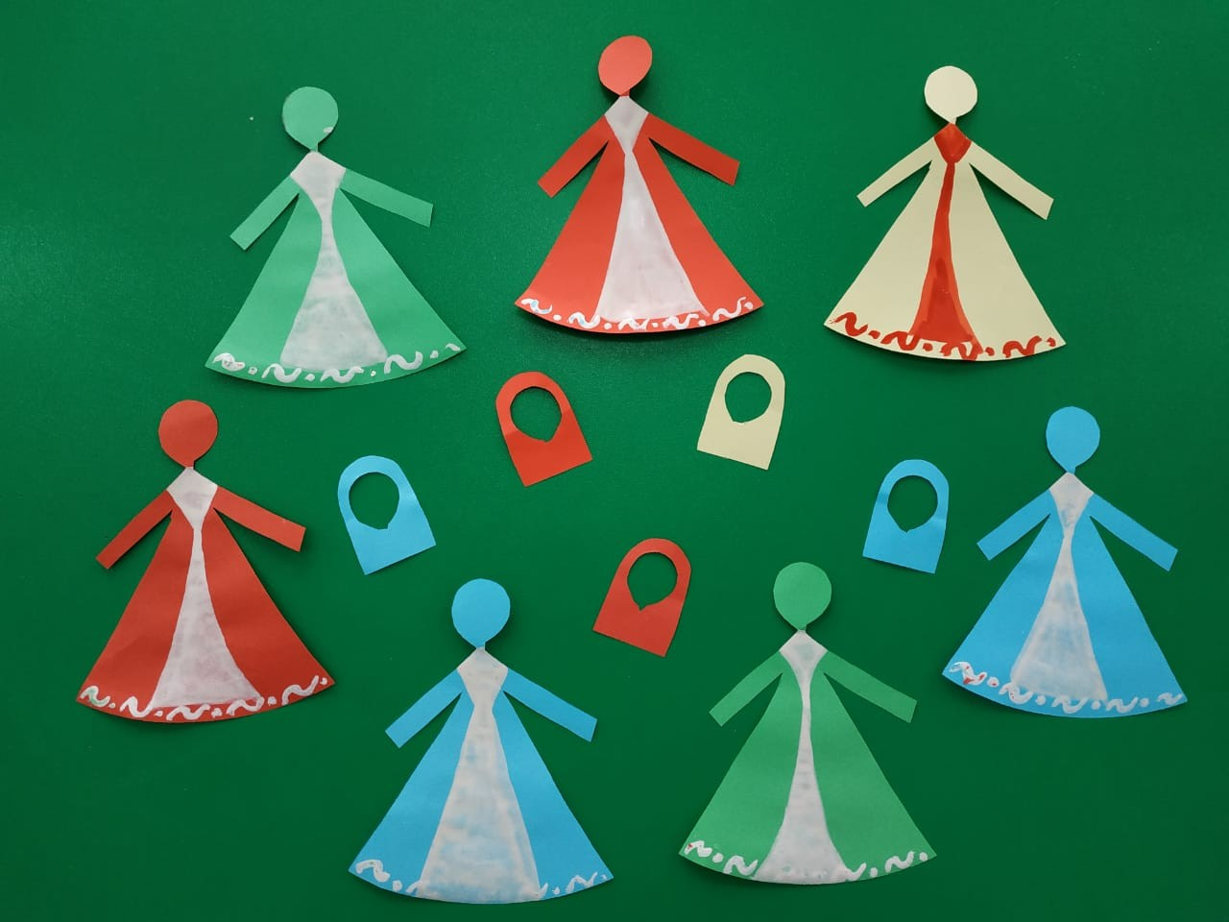
Подбери платок по цвету.

Slide 29
Подвижные игры

Slide 30
Сенсорное развитие

Slide 31
Дидактические пособия своими руками

Slide 32
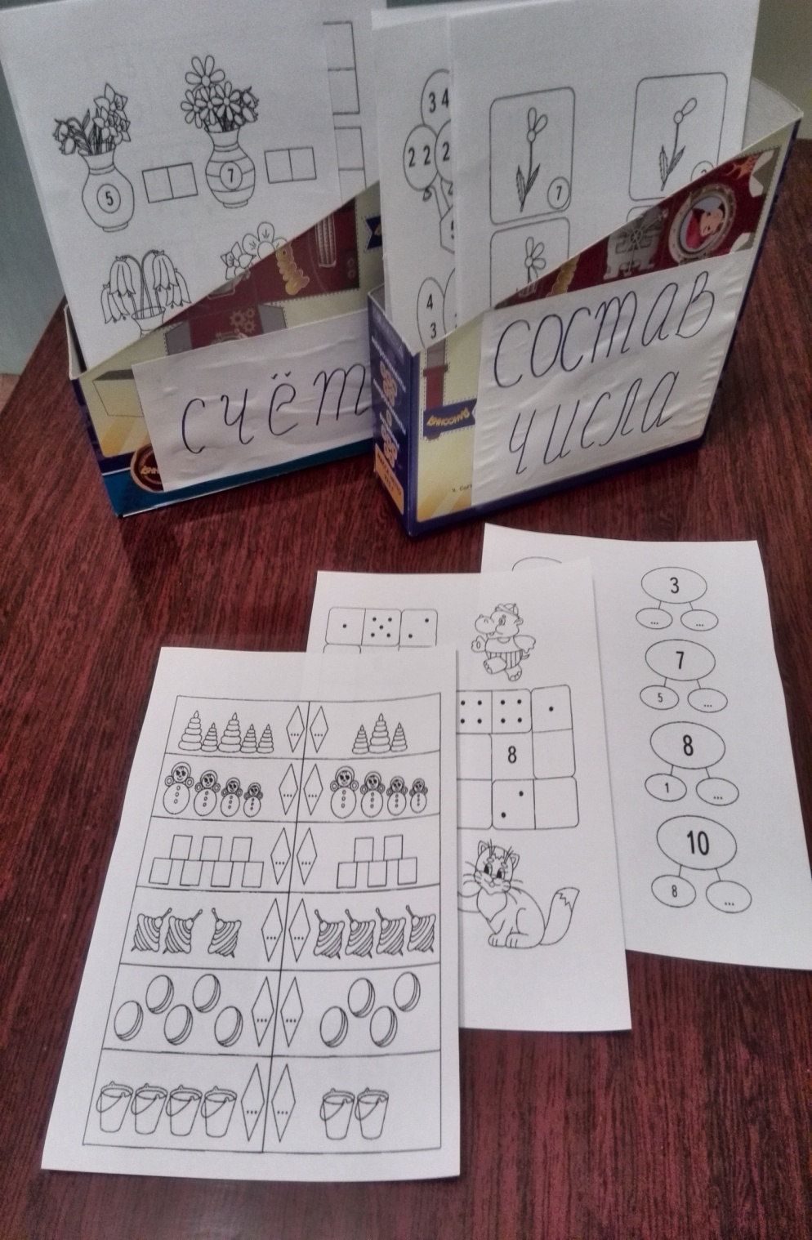
Картотеки и счётный материал

Slide 34
Работая в творческом коллективе, я стараюсь создать хорошее настроение себе и всем окружающим меня людям: детям, коллегам - кому советом, кому шуткой, кому примером. Но наряду с этим лучшим, качеством педагога я считаю исполнительность и заинтересованность в деле. Убеждена, что мой успех зависит от того, кто работает рядом. Меня окружает коллектив единомышленников, которые своей поддержкой, творческой энергией, вопросами, советами помогают работать на благо детей.
Принимаю активное участие в работе нашего сада:
Выступаю на педсоветах:
Провожу открытые занятия с детьми, мастер классы с педагогами
Участвую в конкурсе «Воспитатель года» внутри сада,
в районных конкурсах «Воспитатель года» и районных семинарах.

Slide 35
Работа с педагогами

Slide 37
В своей группе мы активно сотрудничаем с родителями, используя разные формы работы:
• родительские собрания
• мастер-классы
• дни открытых дверей
• совместные праздники, досуги, развлечения, чаепития
• участие родителей в семейных конкурсах, выставках
• организация совместной трудовой деятельности
• наглядное оформление стендов, уголков, фотовыставки
• консультации по интересующим родителей вопросам
• анкетирование
• индивидуальные беседы и др.

Slide 38
Перед нами поставлена цель: сделать родителей активными участниками педагогического процесса, оказав им помощь в реализации ответственности за воспитание и обучение детей.
Для эффективной работы с родителями в новых условиях, необходим анализ социального состава семьи, их настроя и ожиданий от пребывания ребенка в детском саду. Изучение семьи ведется последовательно, системно. Мы используем наиболее распространённый метод изучения семьи: проводим анкетирование, личные беседы, наблюдения, которые помогают нам правильно выстроить работу с родителями, сделать ее эффективной, подобрать интересные формы взаимодействия с семьей.

Slide 39
Работа с родителями

Slide 41
А НАМ ИНТЕРЕСНО!
Чувства не должны быть изолированы
Связь с жизнью
Упражнения не должны превращаться в тренинг
Самостоятельный выбор
Осмысленные занятия

Slide 42
Перспективы моей работы:
Рекомендации для родителей «Решаем головоломки»
Создание в группе «центра математики», вместо традиционных уголков
Создание в группе мини-музея цифры

Slide 43
Дети научились (но еще путаются) выделять и называть форму, размер предметов, находить предметы по указанным свойствам, сравнивать и обобщать предметы. В заключении хочу отметить, что с помощью дидактических игр, пособий дети дошкольного возраста незаметно для себя входят в удивительный мир математики. Увлекательные игры помогают сделать образовательный процесс не трудным и не скучным, а интересным и занимательным!

Slide 44
Спасибо за внимание!

